Slide 1
JEE

Slide 2
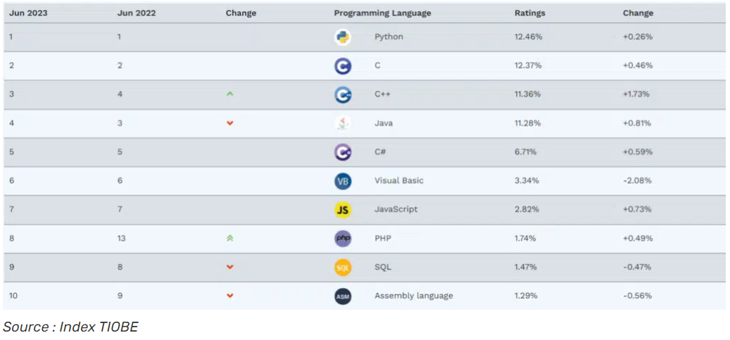
Les langages de programmation les plus utilisés en 2023
Les langages de programmation les plus utilisés en 2023

Slide 3
JSE JAVA STANDARD EDITION
Une édition qui contient les API de base de Java

Slide 4
Exemples d’API JAVA1
Package
Description
java.applet
Classes nécessaires à la création d’applets
java.awt
Abstract Windowing Toolkit ➔ Interfaces graphiques, événements…
java.beans
Pour le développement de composants JavaBeans
java.io
Pour la gestion des IO systèmes (système de fichiers, etc.)
java.lang
Classes fondamentales du langage (toujours importées par défaut)
java.math
Pour les traitements arithmétiques demandant une grand précision
java.net
Pour les connexions et la gestion réseau
java.nio
Définit des tampons
java.rmi
Toutes les classes liées au package RMI (Remote Method Invokation)
java.security
Classes et interfaces du framework de sécurité Java
java.sql
Pour l’accès et la gestion des bases de données ➔ JDBC
java.text
Pour la manipulation de texte, dates, nombres et messages
java.util
Collections, modèle événementiel, dates/heures, internationalisation

Slide 5
Exemples d’API JAVA2
Package
Description
javax.accessibility
Définit un contrat entre l’U.I. et une technologie d’assistance
javax.crypto
Pour les opérations liées à la cryptographie
javax.imageio
Pour la gestion des IO liées aux images
javax.naming
Pour la gestion de la Java Naming and Directory Interface (JNDI)
javax.net
Pour les connexions et la gestion réseau
javax.print
Pour les services liés à l’impression
javax.rmi
Toutes les classes liées au package RMI (Remote Method Invokation)
javax.security
Classes et interfaces du framework de sécurité Java
javax.sound
Pour le développement d’application gérant le son (Midi / Sampled)
javax.sql
Pour l’accès et la gestion des bases de données ➔ JDBC
javax.swing
Interfaces graphiques « légères », identiques sur toutes plateformes
javax.transaction
Exceptions liées à la gestion des transactions
javax.xml
Parseurs et autres classes liées au format XML

Slide 6
Quelles applications utilisent Java ?
Java est largement utilisé dans le développement de logiciels, le développement back-end, ainsi que dans les technologies modernes telles que l'intelligence artificielle (IA), le big data, l'Internet des objets et la blockchain

Slide 7
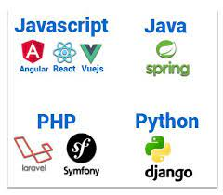
Technologies actuelles

Slide 8
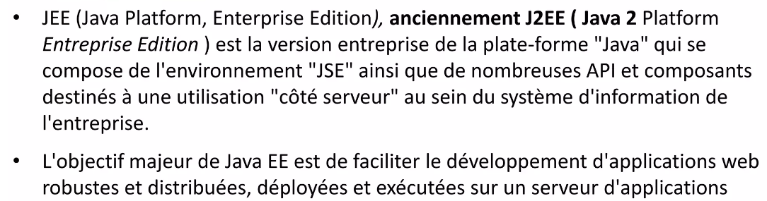
C’est quoi JEE?

Slide 9
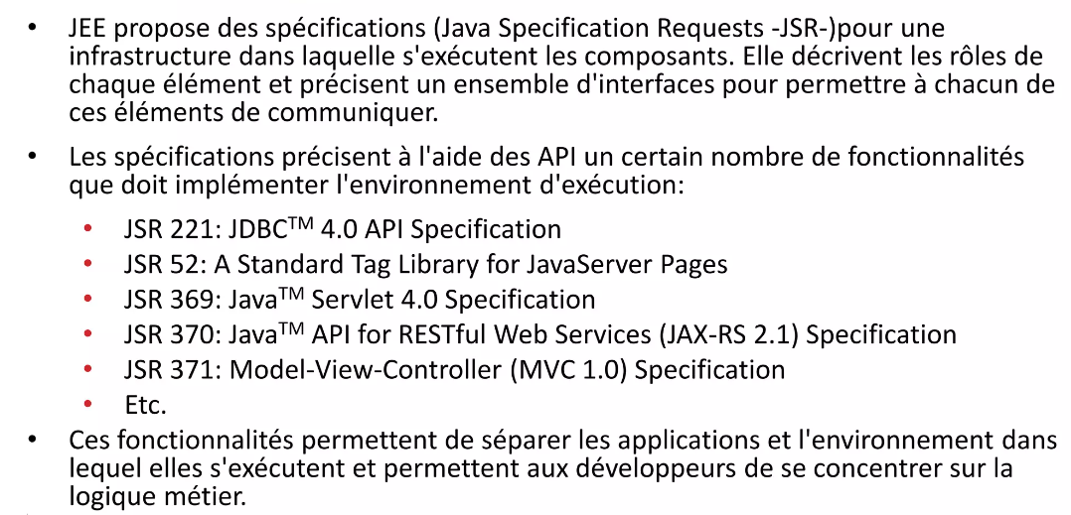
Les spécifications JEE

Slide 10
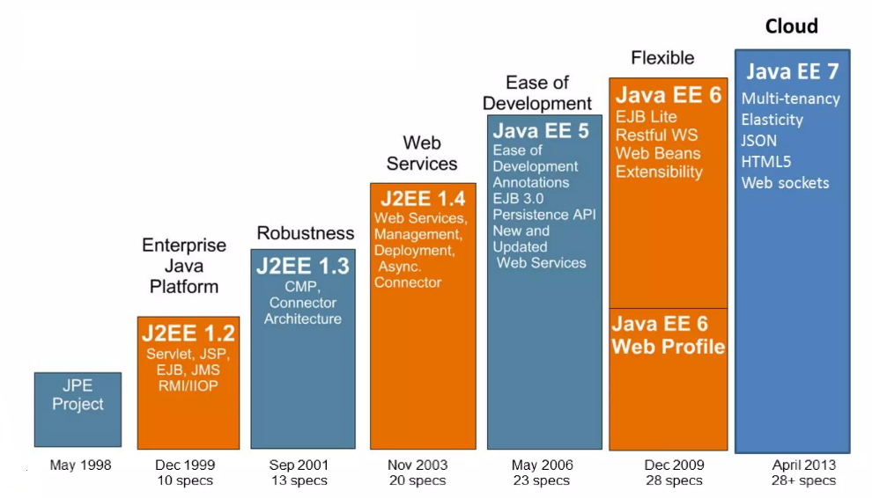
JEE Past & Present

Slide 11
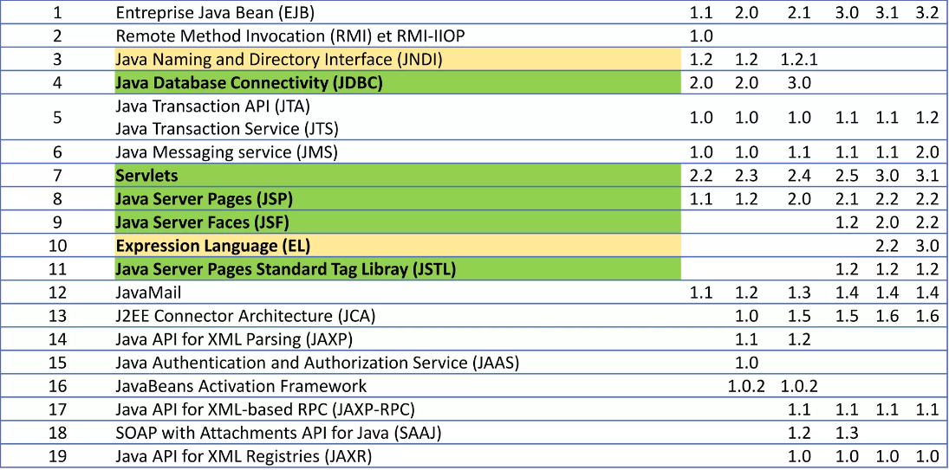
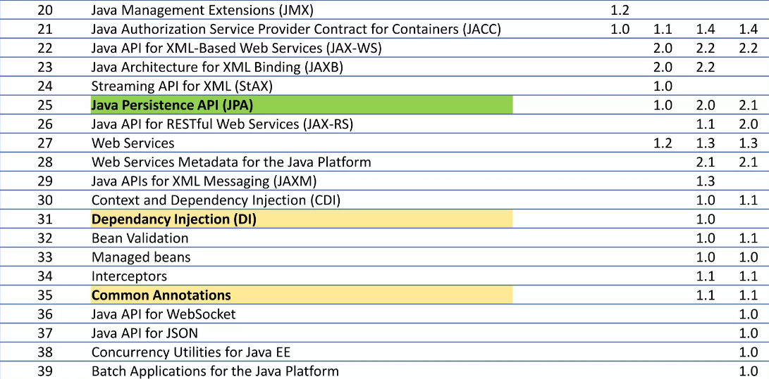
API JEE

Slide 12
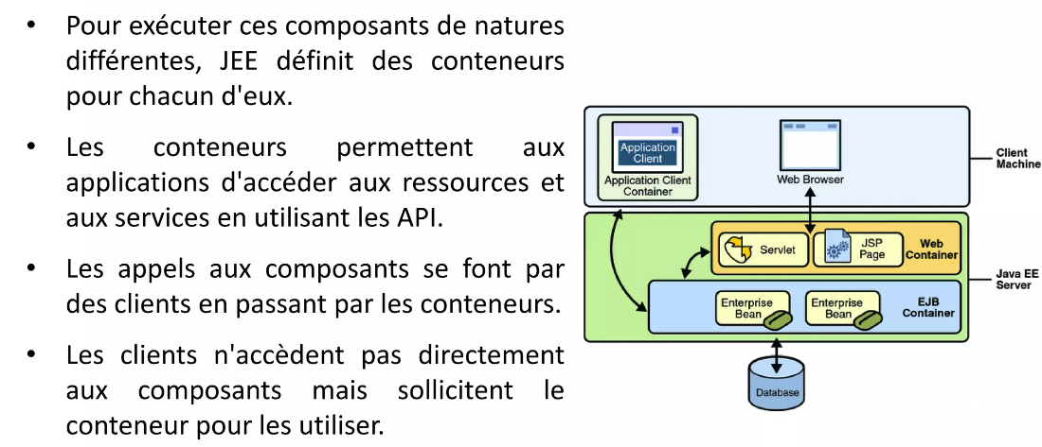
L’environnement d’exécution des applications JEE

Slide 13
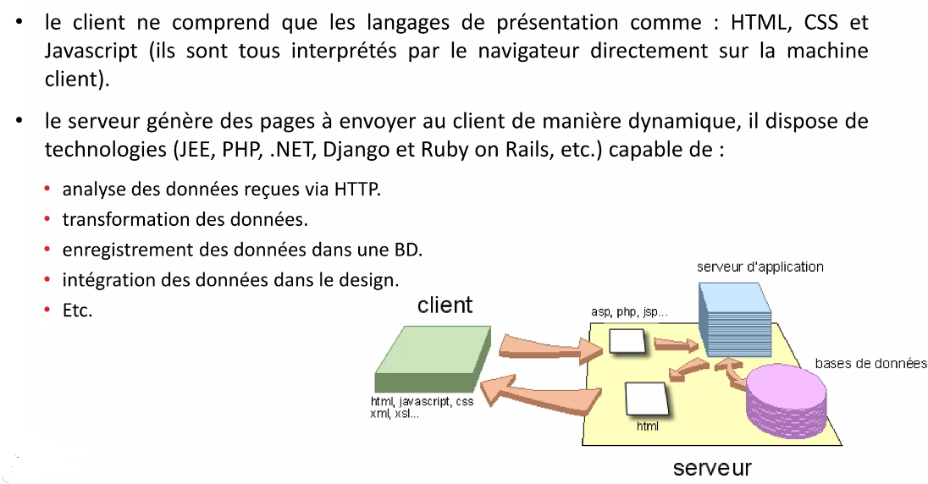
Serveur JEE

Slide 14
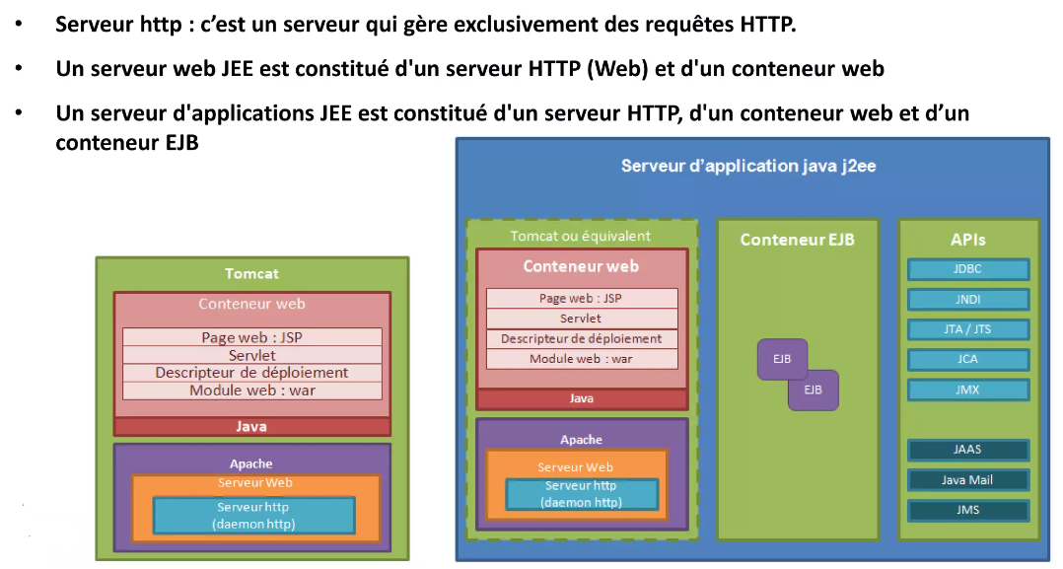
Serveur JEE

Slide 15
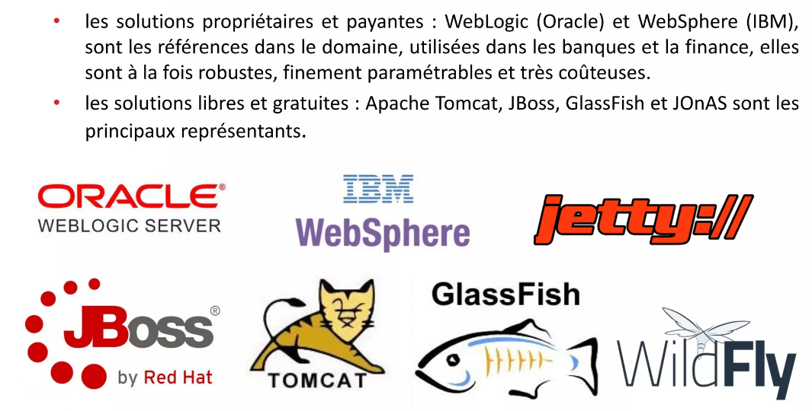
Serveur JEE

Slide 16
Atelier 1
Configuration de l’environnement de travail

Slide 17
Atelier 2
Exemples d’API : Intégré / Externe

Slide 18
Bibliothèques JAVA pour l’IA
Choisir une bibliothèque d'IA : Il existe plusieurs bibliothèques d'IA populaires pour Java, telles que Deeplearning4j,JAVA-ML, Weka et Encog. Choisissez une bibliothèque qui convient à vos besoins.
À titre d’exemple le développement d’applications d’apprentissage automatique
Par exemple, Deeplearning4j est une bibliothèque Java populaire pour l’apprentissage en profondeur, qui est un sous-ensemble de l’apprentissage automatique qui se concentre sur les réseaux de neurones.

Slide 19
Exemple JAVA-IA
Java est également largement utilisé dans le traitement du langage naturel (NLP), un autre domaine important de l’IA. La PNL consiste à apprendre aux ordinateurs à comprendre, interpréter et générer le langage humain. La robustesse de Java et la prise en charge étendue des bibliothèques en font un choix attrayant pour les applications NLP. Par exemple, le Stanford NLP Group, un groupe de recherche de premier plan en PNL, a développé une suite d’outils basés sur Java pour diverses tâches de PNL, telles que le marquage des parties du discours, la reconnaissance d’entités nommées et l’analyse des sentiments.

Slide 20
Exemple JAVA-IA
Java est également utilisé dans d’autres domaines de l’IA, tels que la robotique, la vision par ordinateur et les systèmes experts. Par exemple, le Framework logiciel de robotique populaire ROSJava permet aux développeurs de créer des applications robotiques à l’aide de Java. De même, la bibliothèque OpenCV basée sur Java est largement utilisée pour les applications de vision par ordinateur, telles que la reconnaissance d’images et la détection d’objets.

Slide 21
De nombreuses bibliothèques de big data sont écrites en Java
Il existe aussi de très puissantes extensions de la librairie standard comme Google Guava et Apache Common Collections pour les collections, Apache Commons IO pour les entrées/sorties ou AOL Cyclops-React.
La plupart des bibliothèques de big data pour le traitement de données distribuées sont écrites dans les langages de programmation Java ou JVM, tels qu’Apache Hadoop, Apache Spark ou Apache Flink.
Il existe également des librairies pour les calculs mathématiques plus poussés comme Apache Commons Math, Apache Mahout ou JBlas.
Les libraires de machine learning, data mining et réseaux de neurones. On citera, par exemple, Weka, Smile, JSAT, H2O, Encog et DeepLearning4j.
Le logiciel Apache Nifi, qui permet de gérer et d’automatiser des flux de données entre plusieurs systèmes informatiques, possède des extensions qui s’exécutent dans la machine virtuelle de Java et permet de développer ses propres modules en Java.

Slide 22
Atelier 3
POO : Classe , Classe Abstraite, Interface

